Slide 1
«Кислород – это вещество, вокруг которого вращается вся земная химия…» Якоб Берцелиус

Slide 2
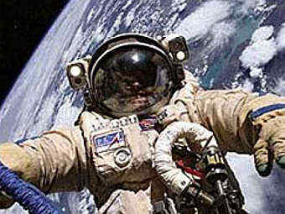
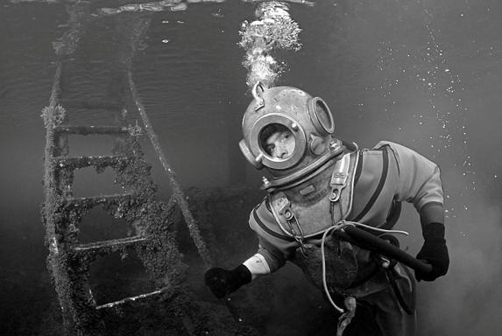
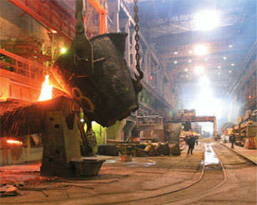
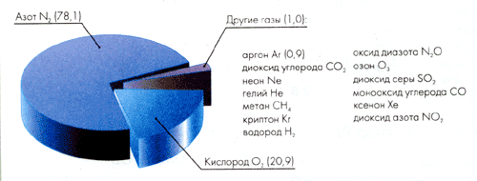
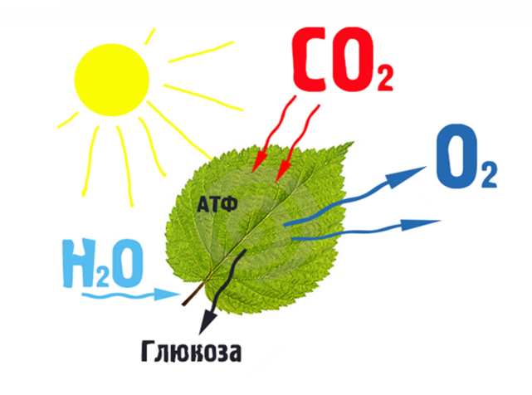
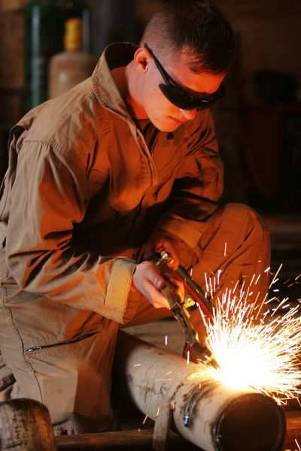
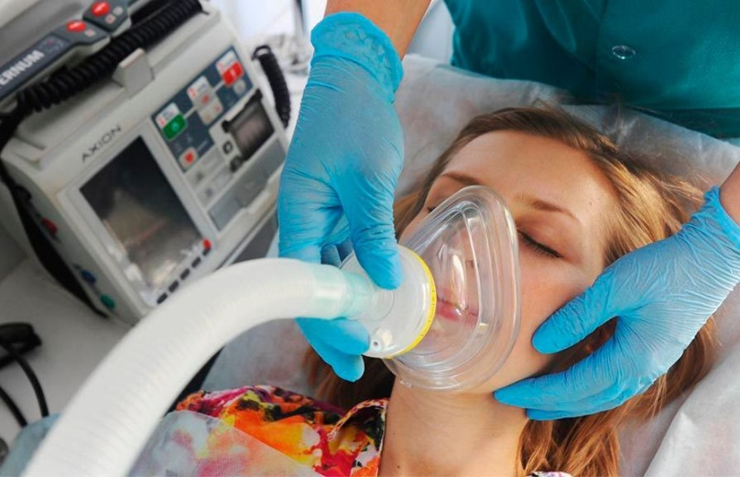
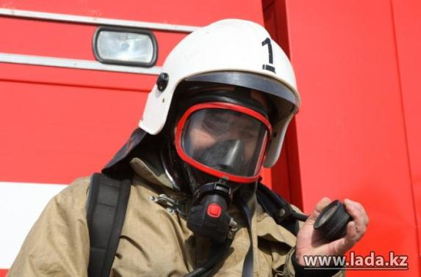

Slide 3
В своем произведении «Унесенные ветром» Маргарет Митчелл пишет: «…сухой как трут, осиновый пол мгновенно занялся, заглатывая огонь, как воду… Она (Скарлетт) сунула ковер в бадью и, набрав побольше воздуха в легкие, рванулась в темную от дыма кухню, плотно захлопнув за собой дверь. Целую, как ей показалось, вечность она, кашляя, задыхаясь, кружилась по кухне, била и била мокрым ковром по струйкам огня, змеившимся вокруг нее».
Правильно ли поступила героиня? Объясните ее действия.

Slide 4
Что повторили?
1.Аллотропия кислорода. Свойства озона и кислорода. Их применение.
2.Окисление.Составление уравнений реакций простых и сложных веществ с кислородом.
3.Оксиды. Составление формул оксидов и определение валентности элементов.
4.Горение. Условия горения веществ. Способы прекращения горения. Соблюдение правил техники безопасности при работе с горючими веществами.

Slide 5
Критерии оценивания:
«5» - 23-25 баллов
«4» - 19-22 балла
«3» – 16-18 баллов

